Slide 1


Nhiệm vụ: Kể tên các truyện ngụ ngôn mà em biết
Notes:
Giáo án của Thảo Nguyên 0979818956

Slide 2


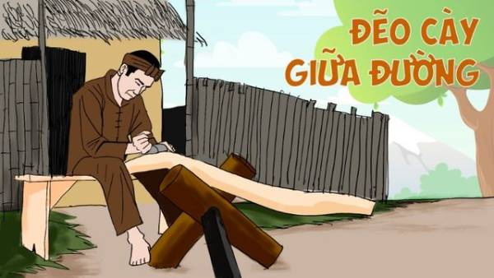

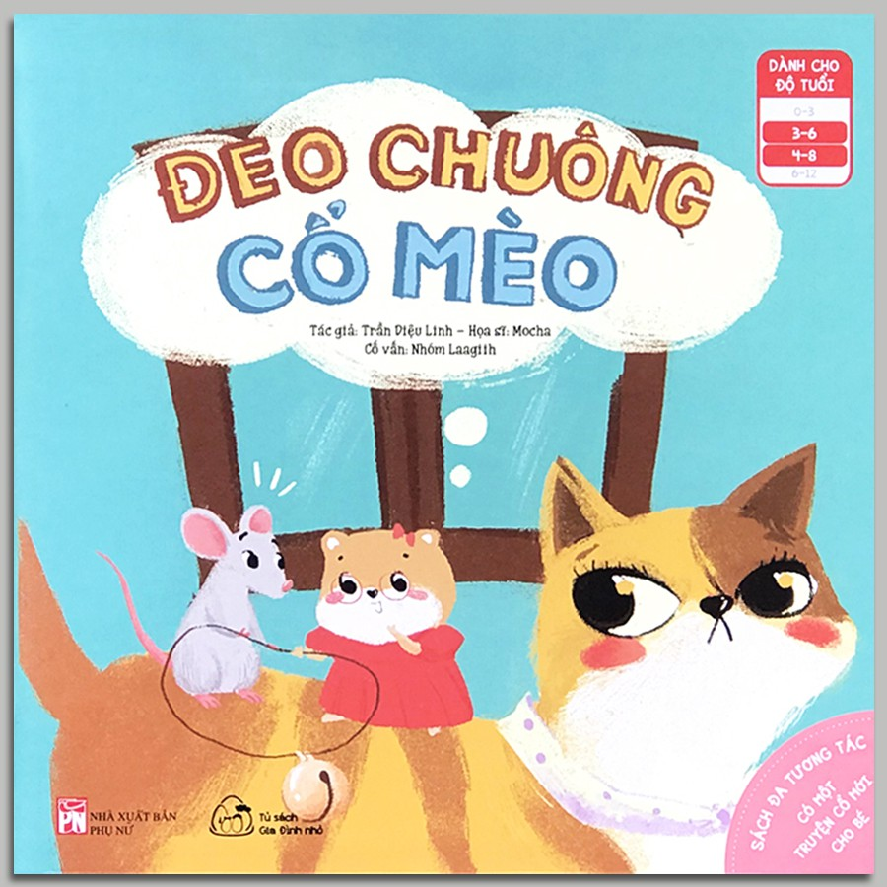



Một số truyện ngụ ngôn
Notes:
Giáo án của Thảo Nguyên 0979818956

Slide 3

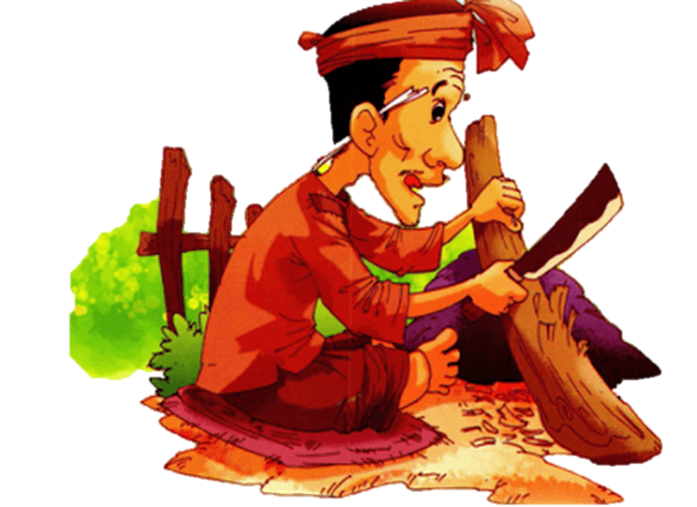
Notes:
Giáo án của Thảo Nguyên 0979818956

Slide 4
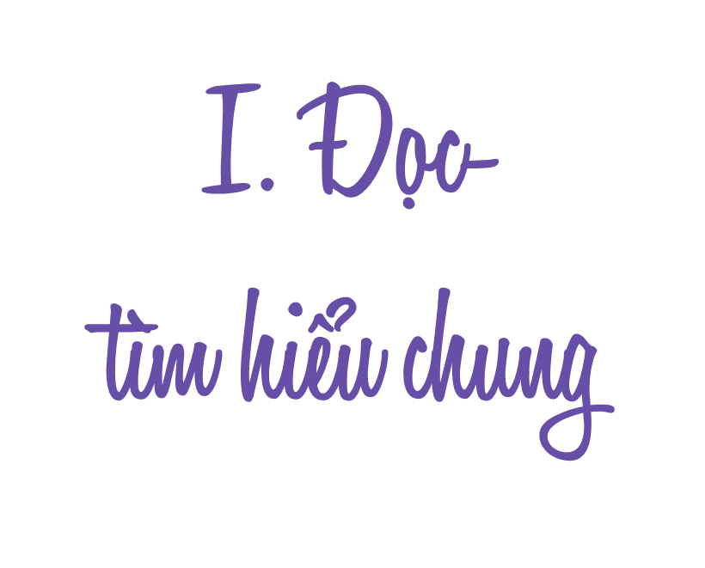

Notes:
Giáo án của Thảo Nguyên 0979818956

Slide 5

a. Đọc
- Đọc diễn cảm, lưu loát, ngắt nghỉ đúng; chú ý lời đối thoại của các nhân vật.
- Gọng đọc hài hước, dí dỏm pha mỉa mai, châm biếm.
Notes:
Giáo án của Thảo Nguyên 0979818956

Slide 6
b. Chú thích
- Quan: đơn vị tiền tệ thời xưa
Ngàn: rừng, vùng rừng
Phá hoang: khai khẩn đất tự nhiên để cày, cấy, trồng trọt
Tinh: toàn, hoàn toàn
Notes:
Giáo án của Thảo Nguyên 0979818956

Slide 7
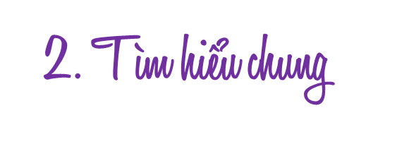

a. Tác giả: dân gian
Notes:
Giáo án của Thảo Nguyên 0979818956

Slide 8
b. Tác phẩm
- Thể loại: Truyện ngụ ngôn
- Xuất xứ: Theo Ôn Như Nguyễn Văn Ngọc, Truyện cổ nước Nam, tập 1, Thăng Long, 1958, tr101-102
- Ngôi kể: ngôi thứ 3
- PTBĐ: tự sự
Notes:
Giáo án của Thảo Nguyên 0979818956

Slide 9


+ Phần 1: Từ đầu đến “bày ra bán”: Người thợ mộc cùng những lời khuyên của người qua đường.
+ Phần 2: Còn lại: Hậu quả của việc “đẽo cày giữa đường” của anh thợ mộc.
Notes:
Giáo án của Thảo Nguyên 0979818956

Slide 10

Notes:
Giáo án của Thảo Nguyên 0979818956

Slide 11
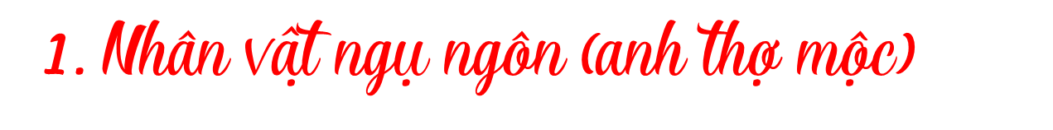
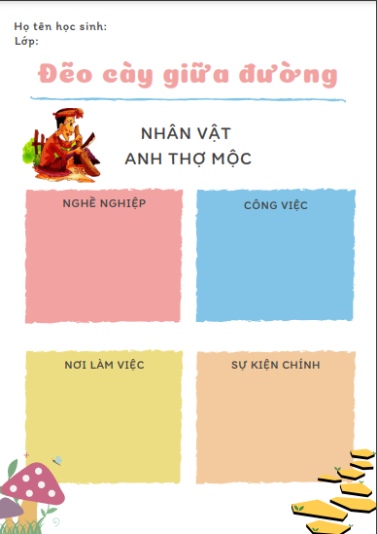
a. Hoàn cảnh của anh thợ mộc
PHIẾU HỌC TẬP
Em hãy làm sáng tỏ những thông tin cơ bản về nhân vật anh thợ mộc nhé!
Notes:
Giáo án của Thảo Nguyên 0979818956

Slide 12
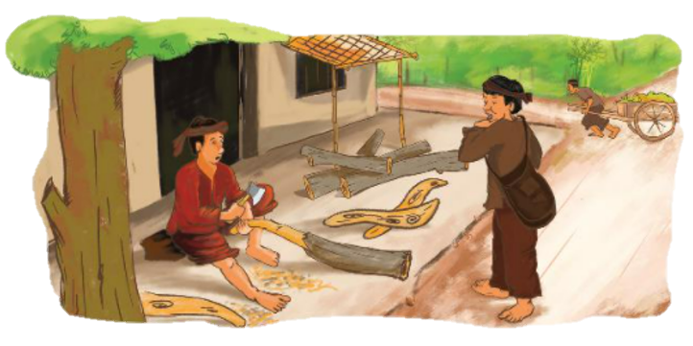
a. Hoàn cảnh của anh thợ mộc
- Nghề nghiệp: thợ mộc
- Công việc: Đẽo cày
- Nơi làm việc: cửa hàng ở bên đường
- Hành động: Bỏ ra “ba trăm quan tiền” mua gỗ về đẽo cày để bán.
→ Công việc chân tay, mang hết gia tài để đầu tư vào công việc của mình.
Notes:
Giáo án của Thảo Nguyên 0979818956

Slide 13

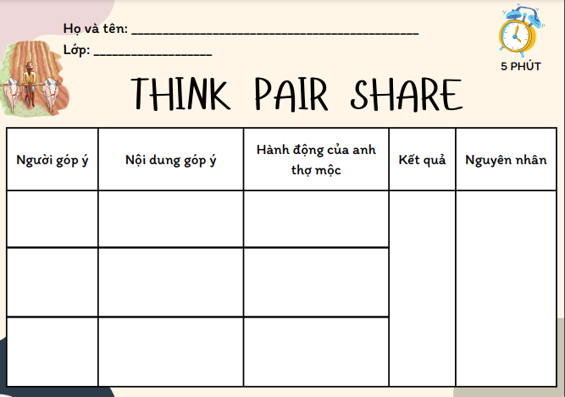
b. Những lần góp ý và hành động của anh thợ mộc
Notes:
Giáo án của Thảo Nguyên 0979818956

Slide 14
Người góp ý | Nội dung góp ý | Hành động của anh thợ mộc | Kết quả | Nguyên nhân
Người thứ nhất | - Phải đẽo cày cho cao, cho to thì mới dễ cày | - Cho là phải, đẽo cày vừa to vừa cao | - Chẳng ai đến mua, gỗ hỏng hết, vốn liếng đi sạch | - Nguyên nhân trực tiếp: + Do không có người mua. + Không có ai nói voi đi cày ruộng. - Nguyên nhân gián tiếp: + Do bản tính anh nông dân hiền lành, dễ tin người, thiếu hiểu biết, không có chính kiến của riêng mình.
Người thứ hai | - Đẽo nhỏ hơn, thấp hơn thì mới dễ cày | - Cho là phải, lại đẽo cày vừa nhỏ, vừa thấp
Người thứ 3 | - Đẽo cày cho thất cao, thật to gấp đôi, gấp ba để voi cày được | - Liền đẽo ngay một lúc bao nhiêu cày to, gấp năm, gấp bảy thứ thường
Notes:
Giáo án của Thảo Nguyên 0979818956

Slide 15
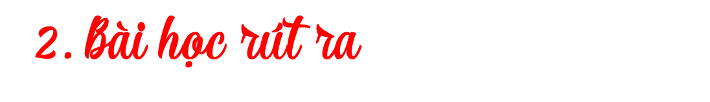
“Lắng nghe góp ý”
“Dễ tin người là dại”
+ Phải luôn tin tưởng vào bản thân, học cách chủ động và có chính kiến của mình trong bất cứ công việc nào.
+ Cần tránh việc để những lời nói bên ngoài ảnh hưởng tới công việc của mình.
Notes:
Giáo án của Thảo Nguyên 0979818956

Slide 16
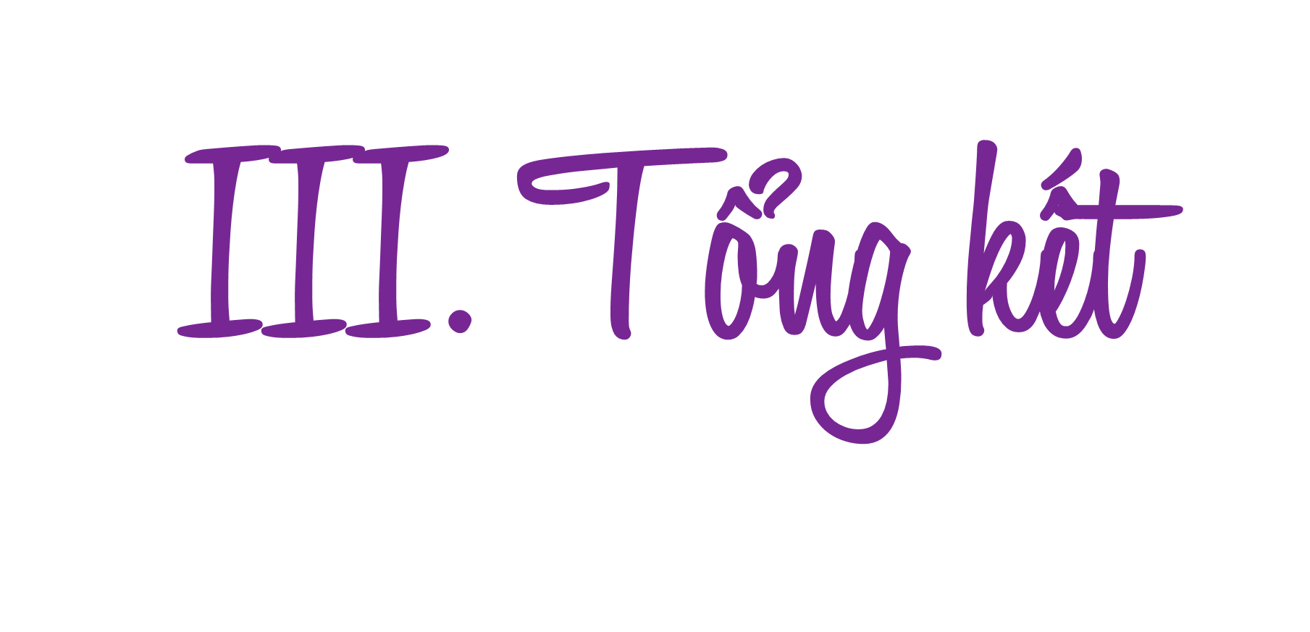
Notes:
Giáo án của Thảo Nguyên 0979818956

Slide 17


- Mượn câu chuyện về người thợ mộc để ám chỉ những người thiếu chủ kiến khi làm việc và không suy xét kĩ khi nghe người khác góp ý.
Nhân vật ngụ ngôn: Anh thợ mộc..
Tình tiết truyện đơn giản
Ngôn ngữ giàu hình ảnh, hóm hỉnh pha châm biếm.
Notes:
Giáo án của Thảo Nguyên 0979818956

Slide 18
Viết một đoạn văn (khoảng 5-7 câu) có sử dụng thành ngữ “Đẽo cày giữa đường”
Notes:
Giáo án của Thảo Nguyên 0979818956

Slide 19


RUNG
CHUÔNG VÀNG
Notes:
Giáo án của Thảo Nguyên 0979818956

Slide 20




6
1
2
3
4
5
7
8
9
CÂU HỎI 1
10
BẮT ĐẦU
Truyện “Đẽo cày giữa đường” thuộc thể loại truyện dân gian nào?
Đáp án:
Ngụ ngôn
Notes:
Giáo án của Thảo Nguyên 0979818956

Slide 21
6
1
2
3
4
5
7
8
9
CÂU HỎI 2
10
BẮT ĐẦU
Truyện “Đẽo cày giữa đường” được kể theo ngôi thứ mấy?
Đáp án:
Ngôi thứ 3
Notes:
Giáo án của Thảo Nguyên 0979818956

Slide 22
6
1
2
3
4
5
7
8
9
CÂU HỎI 3
10
BẮT ĐẦU
Phương thức biểu đạt chính của truyện “Đẽo cày giữa đường” là gì?
Đáp án:
Tự sự

Slide 23
6
1
2
3
4
5
7
8
9
CÂU HỎI 4
10
BẮT ĐẦU
Trong truyện, có mấy người đã tham gia góp ý cho anh thợ mộc?
Đáp án:
3 người
Notes:
Giáo án của Thảo Nguyên 0979818956

Slide 24
6
1
2
3
4
5
7
8
9
CÂU HỎI 5
10
BẮT ĐẦU
Người thứ hai đã góp ý cho anh thợ mộc như thế nào?
Đáp án:
Đẽo nhỏ hơn, thấp hơn thì mới dễ cày

Slide 25
6
1
2
3
4
5
7
8
9
CÂU HỎI 6
10
BẮT ĐẦU
Kết quả của anh thợ mộc khi nghe theo những lời góp ý của người khác là gì?
Đáp án:
Chẳng ai đến mua, gỗ hỏng hết, vốn liếng đi sạch

Slide 26
6
1
2
3
4
5
7
8
9
CÂU HỎI 7
10
BẮT ĐẦU
Sau khi học xong truyện “Đẽo cày giữa đường”, em rút ra cho mình bài học gì?
Đáp án:
Phải có chính kiến, chọn lọc ý kiến…
Notes:
Giáo án của Thảo Nguyên 0979818956

